Slide 1
Efficient Scalable Thread-Safety-Violation Detection
CSE 513
Melek Nurten YAVUZ
Advanced Topics in Operating Systems
Aralık 2019

Slide 2

İçerik
Çalışmanın Amaç ve Nedenleri
Çalışmanın Tasarımı
Çalışmanın Gerçeklenmesi
Diğer Çalışmalarla Karşılaştırma
Sonuç

Slide 3
Çalışmanın Amaç ve Nedenleri
BUG
Eşzamanlılık hatalarını bulmak ve hata ayıklamak zordur.
Hatalar sık sık şirket içi zorlu testlerden kaçarlar ancak sonuçta üretimde büyük çaplı kesintiler meydana getirirler.
Bu tip projelerde asıl sorular şunlardır:
Binlerce mühendislik ekibi tarafından geliştirilen kodun nasıl kullanılacağı
Senkronizasyon mekanizmalarının çeşitliliği, false pozitiflerin nasıl az / hiç olmadığı, nasıl test edileceği
Aşırı test kaynak tüketiminin nasıl önleneceği
Code
Data
Miss data

Slide 4
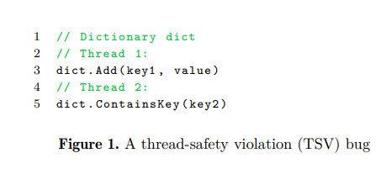
Dictionary sınıfının uygulanması, birden fazla iş parçacığının aynı anda ContainsKey gibi okuma işlemlerini çağırmasına izin verir, ancak Add gibi yazma işlemlerinin yalnızca özel bağlamlarda çağrılmasını gerektirir.

Slide 5
Çalışma Tanımı
Bu makale TSVD'yi sunmaktadır:
Çalışma, karmaşık multi-thread yapıları kullanılmış olan ve asenkron programlama modelleri olan .net programları için bug tespiti sağlar.
Bunu da, tasarım uzayında gezinmek ve bug tespiti için bir başlangıç noktası sağlayarak yapıyor.
Tespit için yazılımın build aşamasında test taraflarına entegre olarak trap methodu çalıştırır.

Slide 6
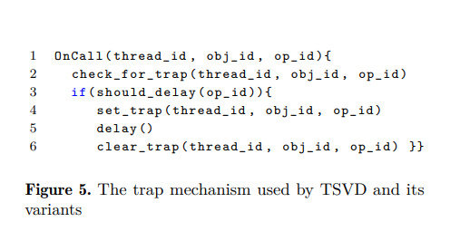
TSVD Algoritma Tasarımı
Trap mekanizması şu şekilde çalışır.
OnCall yöntemini çağıran bir method düşünün. 3. satırda should_delay işlevi tarafından seçilen bazı aramalarda, iş parçacığı geçerli method çağrısını satır 4'teki bazı genel tabloya kaydederek yakalayın.
Tuzak, iş parçacığının, nesnenin ve işlemin tanımlayıcılarının üçlüsü tarafından tanımlanır. Ardından, iş parçacığı, tuzak "ayarlanmış" olduğu süre boyunca uyku için gecikme yöntemini çağırır.

Slide 7
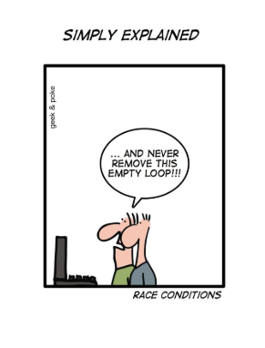
TSVD Algoritma Tasarımı

Slide 8
Tasarımsal Detaylar
TSVD ve değişkenleri should_delay ile ilgili iki ana tasarım sorusuna verdikleri cevaplarda farklılıklar göstermektedir:
1. Gecikmeler nereye enjekte edilir? Hangi program yerleri
should_delay için gecikmeli enjeksiyon önerebilir.
TSVD çakışmaların olabileceği Ploc terimini kullandığı bir hesaplamayla bir çift tehlikeli location seçer. Ve bugların burada olmasını umar. (Synchronization operations like forks, joins, barriers, and locks could lead to sequential execution phases during the execution of a concurrent program)
2. Ne zaman gecikmeler enjekte edilmeli?
TSVD delay planını ve enjeksiyonu aynı zamanda aynı anda yapıyor. Bu da test kaynaklarını en iyi şekilde yönettiğini kanıtlıyor.

Slide 9
Tasarımsal Detaylar
TSVD’nin iki ana bileşeni bulunur.
Runtime kütüphanesi ana algoritma olarak implement edilmiştir.
TSVD instrumenter olan diğer bileşen ise verilen .net binarysini runtime kütüphaneye otomatik olarak birleştirir.
instrumenter
BUG
Runtime
library
.net binary

Slide 10
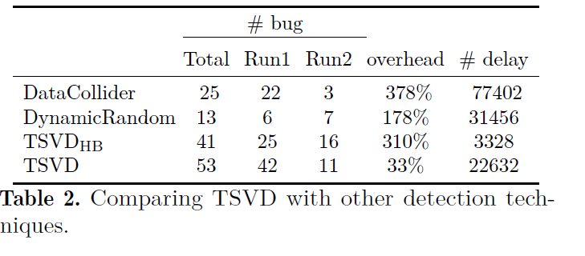
Diğer Çalışmalarla Karşılaştırma
Sonuclara göre en fazla bug tespitini TSVD yapmıştır. 42 bug buldu ve ikinci runda 11 ek bug buldu.
DataCollider ve Dynamic Random ın TSVD yi capasite olarak yakalayabilmesi için birden fazla çalışması gereklidir.Bu da cost u artırmaktadır. Overhead=time

Slide 11
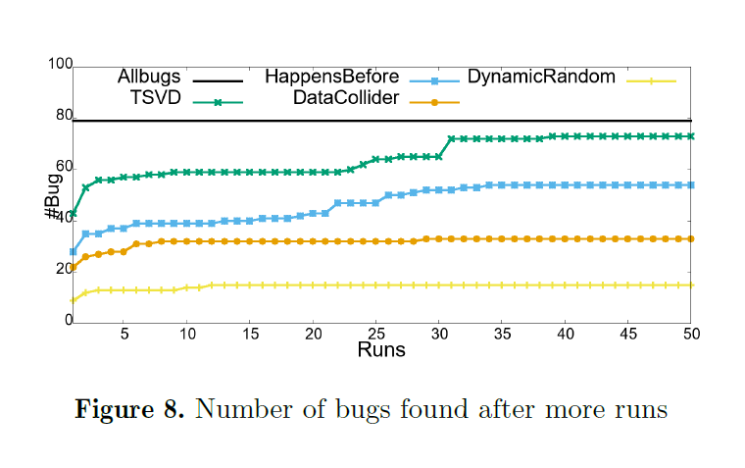
Diğer Çalışmalarla Karşılaştırma

Slide 12
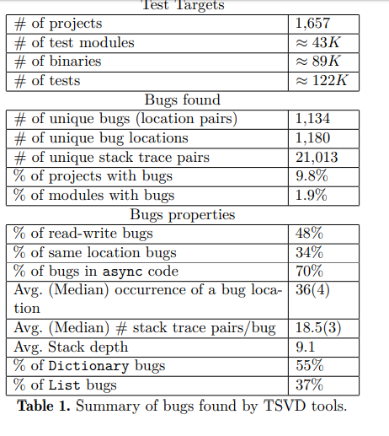
Sonuç

Slide 13
Sorular
??
Thread senkronizasyon sağlama operasyonlarından ikisini yazınız.
Cevap: locks, joins
2)Bir programda senkronizasyon bazlı buglar hangi işlemlerde ortaya çıkabilir, örnek veriniz.
Cevap: Okuma / Yazma işlemlerinde

Slide 14
